Slide 1
OSI MODEL

Slide 2
เป็น โมเดลที่ออกแบบ โดย องค์การมาตรฐานนานาชาติ
หรือ ISO เพื่อให้คอมพิวเตอร์ และ อุปกรณ์ เครือข่าย อื่นๆ
สามารถทำงานร่วมกันได้ซึ่ง OSI MODEL (Open
Systems Interconnet Reference model)
นี้ นั้นได้แบ่งการสื่อสารระหว่าง คอมพิวเตอร์ ออกเป็น 7
ชั้น ดังนี้
Notes:
เป็น โมเดลที่ออกแบบ โดย องค์การมาตรฐานนานาชาติ
หรือ ISO เพื่อให้คอมพิวเตอร์ และ อุปกรณ์ เครือข่าย อื่นๆ สามารถทำงานร่วมกันได้ซึ่ง OSI MODEL (Open
Systems Interconnet Reference model)นี้ นั้นได้แบ่งการสื่อสารระหว่าง คอมพิวเตอร์ ออกเป็น 7
ชั้น ดังนี้

Slide 3
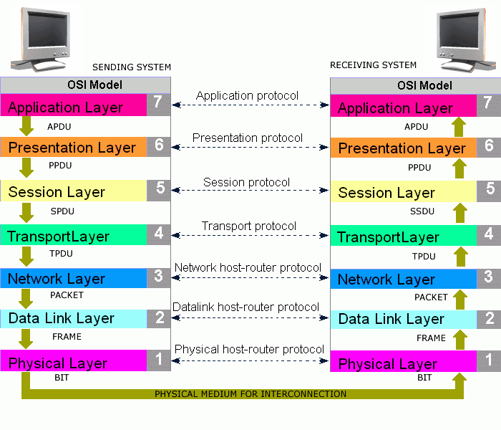

Slide 4
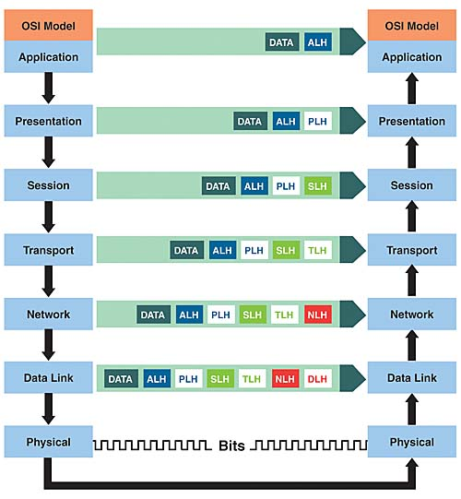

Slide 5
Application Layer
ในชั้นนี้ นั้นเปรียบได้กับจุดเริ่มต้น การเชื่อมต่อระหว่าง แอพพลิเคชัน
(Application) ของผู้ใช้ กับ ขบวนการการสื่อสารผ่านเครือข่าย
เช่น เมื่อต้องการส่งอีเมล โปรแกรมก็จะทำการเรียก โปรโตคอล ต่างๆที่
เกี่ยวข้อง มาใช้ โดย ตัวอย่างโปรโตคอล ที่อยู่ในเลเยอร์นี้ เช่น
FTP,FTAM,VTP,TFTP เป็นต้น
Notes:
ในชั้นนี้ นั้นเปรียบได้กับจุดเริ่มต้น การเชื่อมต่อระหว่าง แอพพลิเคชัน
(Application) ของผู้ใช้ กับ ขบวนการการสื่อสารผ่านเครือข่าย

Slide 6
Presentation Layer
เนื่องจาก คอมพิวเตอร์ บนระบบเครือข่ายนั้น มีการเข้ารหัส
(Encoding) ที่ไม่เหมือนกัน โดยบางเครื่อง ใช้การเข้ารหัสแบบ
ASCII บางเครื่องใช้ EBCDIC ชั้นนี้จึงเป็น ชั้นที่จะทำการเปลี่ยนข้อมูล
ให้อยู่ในรูปแบบ มาตรฐานที่เครื่องทุกเครื่อง สามารถเข้าใจได้
Notes:
เป็น ชั้นที่จะทำการเปลี่ยนข้อมูล
ให้อยู่ในรูปแบบ มาตรฐานที่เครื่องทุกเครื่อง สามารถเข้าใจได้

Slide 7
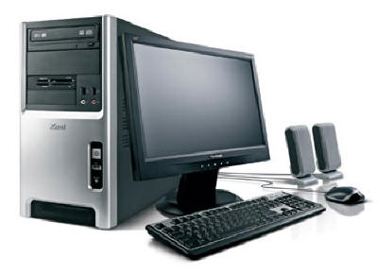
จะเปลี่ยนข้อมูลให้อยู่
ในรูปแบบกลาง
ASCII
Standard
EBCDIC

Slide 8
Session Layer
ชั้นนี้ มีหน้าที่ในการ ควบคุมการสื่อสารผ่านทางเครือข่าย ที่กำลังเกิดขึ้นทั้ง
สองฝั่งให้สามารถแลกเปลี่ยนข้อมูลกันได้ โดย มีหน้าทีหลักอยู่ 4 อย่าง คือ
1. การสร้างเซสชัน เพื่อเป็นช่องทางในการติดต่อ ,
2. ควมคุมการแลกเปลี่ยนข้อมูล โดยไม่ให้โปรแกรมอื่นเข้ามารบกวน
3. การควมคุมจังหวะในการส่ง หรือ ทำ Checkpoint ไว้สำหรับเมื่อ
เกิดปัญหาระหว่างการส่งข้อมูล เช่น เน็ตเวิร์ด หลุดไป ก็จะจัดการให้มีให้ส่ง
ข้อมูลใหม่ โดยส่งมาเฉพาะ ข้อมูลที่สูญหายไป
4. ยกเลิกเซสชัน เมื่อสิ้นสุดการสื่อสาร
Notes:
ชั้นนี้ มีหน้าที่ในการ ควบคุมการสื่อสารผ่านทางเครือข่าย ที่กำลังเกิดขึ้นทั้ง
สองฝั่งให้สามารถแลกเปลี่ยนข้อมูลกันได้

Slide 9
สร้างเซสชันสำหรับแต่
ละการติดต่อ
Session 1
ASCII 1
Standard
EBCDIC 1
Session 2
ASCII 2
Standard
EBCDIC 2

Slide 10
Transport Layer
ในชั้นนี้ คือการการันตีว่าข้อมูลจะส่งไปถึง ปลายทางได้ครบถ้วนและ
ถูกต้อง โดยมีกระบวนการสำคัญ 3 อย่าง คือ
การจัดทำลำดับข้อมูล โดยหากข้อมูลที่ส่งมาจากชั้น ของเซนชันมีขนาดใหญ่ จะตัดแบ่งให้เล็กลงในขนาดที่พอดี โดยข้อมูลแต่ละส่วนเรียกว่า เซ็กเมนต์ เมื่อส่งไปยังปลายทางก็จะทำการเรียงลำดับเซ็กเมนต์ ให้รวมกับเป็นข้อมูลตั้งต้น
2. การตรวจจับข้อผิดพลาด โดยมีการตรวจสอบว่าเซ็กเมนต์ ที่ส่งไปนั้นสูยหายหรือไม่ โดยหากมีข้อผิดพลาด ก็จะทำการจัดส่งใหม่
3. การตรวจสอบความพร้อมก่อนส่ง ก่อนการจัดส่งนั้นข้อมูลนั้น ทุกครั้ง เครื่องต้นทางจะส่งสัญญาณไปที่ฝั่งปลายทาง เพื่อตรวจสอบว่า พร้อมจะรับข้อมูลหรือไม่
Notes:
คือการการันตีว่าข้อมูลจะส่งไปถึง ปลายทางได้ครบถ้วน

Slide 11
รับประกันในการส่งข้อมูล
ไปปลายทาง
ASCII 1
Standard
EBCDIC 1
TP-Segment
ตรวจสอบสถานะ
โอเคตอนนี้ พร้อมแล้ว
จะส่งข้อมูลไปให้
ส่งมาเลย

Slide 12
Network Layer
ในชั้น นี้จะรับผิดชอบ ในการจัดการเส้นทางให้กับ ข้อมูล ระหว่าง เครื่อง
ต้นทาง กับเครื่องปลายทาง ซึ่งในทางเทคนิค เราเรียกว่า การเราท์ติ้ง
ซึ่งเครื่องต้นทางจะต้องรู้ว่า ต้องผ่านเกตเวย์ หรือ เราท์เตอร์ ตัวใดบ้าง
นอกจากนี้แล้ว ยังต้องกำหนดที่อยู่ ให้เครื่องอื่นๆรู้ว่า ถ้าต้องการติดต่อ
จะต้องติดต่อมายังที่อยู่ที่กำหนด โดยในชั้นนี้ เซกเมนต์ ที่ได้จากชั้น
Transport เมื่อผ่านกระบวนการชั้นนี้ จะเปลี่ยนเป็น Packet
Notes:
ในชั้น นี้จะรับผิดชอบ ในการจัดการเส้นทางให้กับ ข้อมูล ระหว่าง เครื่อง
ต้นทาง กับเครื่องปลายทาง ซึ่งในทางเทคนิค เราเรียกว่า การเราท์ติ้ง
ต้องผ่านเกตเวย์ หรือ เราท์เตอร์ จะเปลี่ยนเป็น Packet

Slide 13
รับประกันในการส่งข้อมูล
ไปปลายทาง
ASCII 1
Standard
EBCDIC 1
TP-Segment
NW-Packet+เส้นทาง

Slide 14
Data Link Layer
ชั้นนี้นั้น จะเปลี่ยน Packet ที่ได้จากชั้น Network ให้อยู่ในรูปบิตซึ่ง
เรียกว่า เฟรม ซึ่ง บิต นั้นหมายถึงข้อมูลที่ เป็นเลข 0 และ 1 ซึ่งในเฟรม
จะบรรจุข้อมูลที่จะทำให้เฟรมนี้ สามารถส่งไปยังเครื่องปลายทางให้
ถูกต้องได้ โดย การจะบอกว่า ส่งข้อมูลสำเร็จนั้น
1. เครื่องรับ เมื่อได้รับเฟรมแล้วต้องตรวจสอบข้อผิดพลาด ของข้อมูล และแจ้งให้ เครื่องส่งทราบ
2. เครื่องส่ง ต้องได้รับการตอบรับ ว่าได้รับเฟรมข้อมูลที่ถูกต้องแล้ว
Notes:
ชั้นนี้นั้น จะเปลี่ยน Packet ที่ได้จากชั้น Network ให้อยู่ในรูปบิตซึ่ง
เรียกว่า เฟรม ซึ่ง บิต นั้นหมายถึงข้อมูลที่ เป็นเลข 0 และ 1 ซึ่งในเฟรม

Slide 15
รับประกันในการส่งข้อมูล
ไปปลายทาง
ASCII 1
Standard
EBCDIC 1
TP-Segment
NW-Packet+เส้นทาง
DL-Fame

Slide 16
Physical Layer
ชั้นนี้คือ ชั้นที่อยู่ต่ำสุด จะรับหน้าที่ในการส่งข้อมูล บิต โดยชั้นนี้จะเห็น
ข้อมูลเป็นเพียง 0 กับ 1 ซึ่งการส่งจะไม่สนความหมายเลย แต่จะสนใจ
เพียง การแปลงข้อมูล ให้เป็นสัญญาณไฟฟ้าหรือแสง ซึ่งขึ้นอยู่กับสื่อกลาง
ที่ใช้ ซึ่งเป็นการสนใจ ในเชิงแรงดันไฟฟ้า เป็นต้น
Notes:
แต่จะสนใจ
เพียง การแปลงข้อมูล ให้เป็นสัญญาณไฟฟ้าหรือแสง ซึ่งขึ้นอยู่กับสื่อกลาง
ที่ใช้ ซึ่งเป็นการสนใจ ในเชิงแรงดันไฟฟ้า เป็นต้น

Slide 17
เพิ่มเติม
EBCDIC เป็น binary code สำหรับตัวอักษรพยัญชนะและตัวเลข
ซึ่ง IBM พัฒนาสำหรับระบบปฏิบัติการขนาดใหญ่ โดยเป็นรหัสสำหรับ
ไฟล์ข้อความที่ใช้กับระบบปฏิบัติการ IBM OS-390 สำหรับเครื่องแม่
ข่าย S/390 และบริษัท จำนวนมากใช้กับโปรแกรมประยุกต์ legacy
application และฐานข้อมูล ในไฟล์ EBCDIC ตัวอักษรพยัญชนะ
และตัวเลขได้รับการนำเสนอเป็นเลขฐานสอง 8 บิต ( 8 ตัวอักษรของ 0 แ
ละ 1) มีตัวอักษร 256 ตัว ได้แก่ ตัวพยัญชนะ ตัวเลข และเครื่องหมาย
พิเศษ

